Slide 1
Limitaciones de la Lógica Proposicional: Expresividad
Intente expresar en lógica proposicional las siguientes afirmaciones:
María es una persona
Juan es una persona
María es mortal
María y Juan son hermanos
Una solución
p: María es una persona
q: Juan es una persona
r: María es mortal
s: María y Juan son hermanos

Slide 2
Limitaciones de la Lógica Proposicional: Expresividad
Intente expresar en lógica proposicional las siguientes afirmaciones:
Una solución
p: María es una persona
q: Juan es una persona
r: María es mortal
s: María y Juan son hermanos
¿Cómo vinculamos a María de la primera oración con María de la tercera oración?
¿Y cómo vinculamos a María y Juan?

Slide 3
Limitaciones de la Lógica Proposicional: Expresividad
Intente expresar en lógica proposicional las siguientes afirmaciones:
Todas las personas son mortales;
Hay una persona que es espía.
Una solución
Podemos dar un nombre a todas las personas y expresar este hecho mediante proposiciones:
María-es-mortal ∧ Juan-es-mortal ∧ Chris-es-mortal ∧. . . ∧ Michael-es-mortal
María-es-un-espía ∨ John-es-un-espía ∨ Chris-es-un-espía ∨. . . ∨ Michael-es-un-espía

Slide 4
Lógica de Primer Orden ...lógica predicativa, lógica de predicados o cálculo de predicados

Slide 5
Lógica de Predicados: introducción
Estudia las frases declarativas con más detalle
De quién se afirma (sujeto o objeto)
Qué se afirma (predicado o relación)
Proposiciones: ejemplo
p : El perro es un animal.
q : La vaca es un animal.
r : El tigre es un animal
Funciones proposicionales
P(x) : x es un animal.
P(x) no es una proposición es una función proposicional cuyo valor depende de la variable x
Los cuantificadores nos permiten construir proposiciones a partir de funciones proposicionales
Proposiciones

Slide 6
Lógica de Predicados: sintaxis
Alfabeto
Variables: X, Y, Z…
Constantes: a,b,c…
Funciones: f, g, h….(se puede incluir la aridad, f²)
Letras Predicados: p, q, r… (se puede incluir la aridad, p³)
Conectivas
{¬, ∧, ∨, →, ↔, (,)}
Cuantificadores
∀, ∃

Slide 7
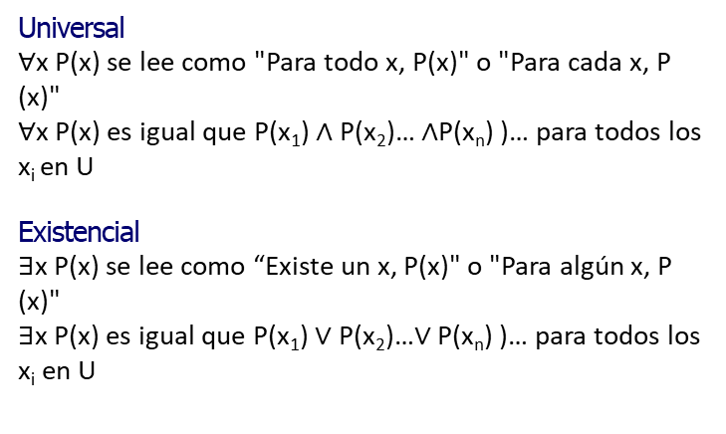
Cuantificadores
Universal
$∀$x P(x) se lee como "Para todo x, P(x)" o "Para cada x, P (x)"
$∀$x P(x) es igual que P(x₁) $∧$P(x₂)… $∧$P(x_{n}) )… para todos los x_{i} en U
Existencial
$∃$x P(x) se lee como “Existe un x, P(x)" o "Para algún x, P (x)"
$∃$x P(x) es igual que P(x₁) $∨$P(x₂)…$∨$ P(x_{n}) )… para todos los x_{i} en U

Slide 8
Lógica Predicados: ¿Cómo modelar predicados?
A todos los niños les encanta el helado
De quién se afirma (sujeto o objeto):
los niños
Qué se afirma (predicado o relación):
encanta helado (qué aridad? uno)
Dominio = personas
∀x: niño(x) → encantaHelado (x)
∀x: niño(x) ∧ encantaHelado (x)

Slide 9
Lógica Predicados: ¿Cómo modelar predicados?
A todos los niños les encanta el helado
Dominio = personas
∀x: niño(x) → encantaHelado (x)
es posible que X no sea un niño pero (sin embargo) ama el helado
∀x: niño(x) ∧ encantaHelado (x)
solo hay niños en el universo de discurso y les encanta el helado
∀X: niño(X) | ∀X: encantaHelado (X) | niño(x) → encantaHelado (X) | niño(x) ∧ encantaHelado (X)
V | V | V | V
V | F | F | F
F | V | V | F
F | F | V | F

Slide 10
Lógica Predicados: ¿Cómo modelar predicados?
Todos en Ingeniería son Inteligentes
Dominio = personas
∀x: Pertenece(x, Ingeniería) → Inteligente (x))
Por lo general, → es el conectivo principal con ∀.
Error común: usar ∧ como conectivo principal con ∀:
∀x. Pertenece (x, Ingeniería) ∧ Inteligente (x))
significa "Todos pertenecen a Ingeniería y todos son inteligentes"

Slide 11
Lógica Predicados: ¿Cómo modelar predicados?
María ama a todos
De quién se afirma (sujeto o objeto):
María (es una constante)
Qué se afirma (predicado o relación):
ama a todos (qué aridad? Dos)
Dominio = personas
Constante m = María
∀x: ama² (m, x);
Nota: No se necesitan más paréntesis, pero los “paréntesis adicionales" son considerados aceptables.
Por lo tanto, sería correcto también:
∀x (ama (María, x)), (∀x ama (María, x)), (∀x (ama (María, x)))

Slide 12
Lógica Predicados: ¿Cómo modelar predicados?
Hay (una o más) conferencias interesantes
De quién se afirma (sujeto o objeto):
conferencias interesantes
Qué se afirma (predicado o relación):
Hay una o más
Dominio = eventos
∃X: Conferencia(X) ∧ Interesante (X)
∃X: Conferencia(X) → Interesante (X)

Slide 13
Lógica Predicados: ¿Cómo modelar predicados?
Hay (una o más) conferencias interesantes
Dominio = eventos
∃X: Conferencia(X) ∧ Interesante (X)
Los eventos deben tener ambas propiedades
∃X: Conferencia(X) → Interesante (X)
Aquí X también es calificado, si X no es una conferencia
∃X: conferencia(X) | ∃X: interesante (X) | ∃X: conferencia(X) ∧ interesante (X) | ∃X: conferencia(X) → interesante (X)
V | V | V | V
V | F | F | F
F | V | F | V
F | F | F | V

Slide 14
Lógica Predicados: ¿Cómo modelar predicados?
Alguien en Mecánica es inteligente
Dominio = personas
∃X: Pertenece(x,Mecanica) ∧ Inteligentes (X)
Normalmente, ∧ es el conectivo principal con ∃.
Error común: usar → como conectivo principal con ∃:
∃x. Pertenece(x, Mecánica) → Inteligente (x)
¡Es cierto si hay alguien que no pertenece a Mecánica!

Slide 15
Lógica Predicados: Ejemplos modelación predicados
Todos aman a todos.
De quién se afirma (sujeto o objeto):
Todos
Qué se afirma (predicado o relación):
Aman a todos (aridad? Dos)
Dominio = personas
∀x∀y amar (x, y)

Slide 16
Lógica Predicados: Ejemplos modelación predicados
Todos los estudiantes sonríen.
De quién se afirma (sujeto o objeto):
Todos los estudiantes
Qué se afirma (predicado o relación):
sonrien (aridad? uno)
Dominio = personas
∀x (estudiante (x) → sonrisa (x))

Slide 17
Lógica Predicados: Ejemplos modelación predicados
Todos caminan o hablan.
De quién se afirma (sujeto o objeto):
Todos
Qué se afirma (predicado o relación):
caminan o hablan (aridad? uno)
Dominio = personas
∀x (caminar (x) ∨ hablar (x))

Slide 18
Lógica Predicados: Ejemplos modelación predicados
Todos los informáticos son listos y Juan es informático, luego Juan es listo.
Dominio = personas
Constante juan = Juan
(∀x (informatico (x) → listo (x)) ∧ informatico (juan)) → listo(juan)

Slide 19
Práctica 2

Slide 20
Lógica de Predicados: Semántica
Interpretación I:
Una interpretación de una fórmula F en lógica predicados es una asignación de valores {v,f} a cada símbolo de la formula.

Slide 21
Lógica de Predicados: Semántica
Estructura de una interpretación
Un dominio de discurso D
Los símbolos constantes se asignan a elementos de D
I (ci) ∈ ∆ (elementos del dominio)
Los símbolos de función se asignan a funciones en D.
I (fi): ∆n → ∆ (función n-aria en el dominio)
Los símbolos de predicados se asignan a relaciones sobre D.
I (Pi) ⊆ ∆n (relación n-aria en el dominio)
Entonces
Las afirmaciones se convertirán en elementos de D.
Los símbolos de predicados con argumentos se volverán verdaderos o falsos
Los cuantificadores y conectivos lógicos se tratan de la misma manera

Slide 22
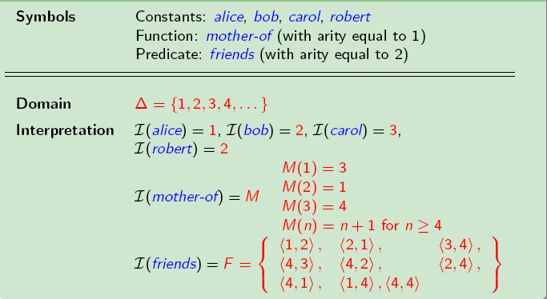
Lógica de Predicados: Ejemplo de Interpretación

Slide 23
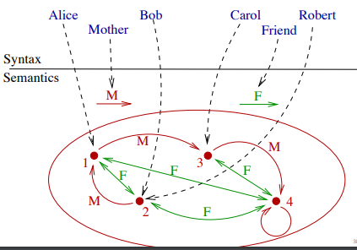
Lógica de Predicados: Ejemplo de Interpretación

Slide 24
Lógica Predicados: reglas semánticas
Dada una fórmula F y una interpretación I, el valor de F bajo I , denotado por I(F) es:
Si F es de la forma G∨H
entonces I(F)=
Si F es de la forma G→H
entonces I(F)=
Si F es de la forma G⟷H
entonces I(F)=
…..
F si I(G) = I(H) = F
V en caso contrario
F si I(G) = V y I(H) = F
V en caso contrario
V si I(G) = I(H)
F en caso contrario

Slide 25
Lógica Predicados: reglas semánticas
Dada una fórmula F y una interpretación I, el valor de F bajo I , denotado por I(F) es:
Si F es de la forma ∀x(G(x))entonces I(F)=
Si F es de la forma ∃x(G(x))entonces I(F)=
V si I(G(d)) = V para todo d ∊ D
F en caso contrario
V si I(G(d)) = V para algún d ∊ D
F en caso contrario

Slide 26
Lógica de Predicados: ejemplo
Para todo n natural se cumple que 2·n es par
Sea F=∀x(P(x))
Dominio= Ν
Constantes=no existen
Funciones=no existen
Predicados= I(P) (x) = 2x es par
x=1; I(F)= v
x=2; I(F)= v
es equivalente a enunciar
2 · 1 es par y 2 · 2 es par y 2 · 3 es par y 2 · 4 es par ….
V si I(G(d)) = V para todo d ∊ D
F en caso contrario

Slide 27
Lógica de Predicados: ejemplo
Existen algunos números que son mayores que uno
Sea F=∃x(P(x))
Dominio= Ν
Constantes=no existen
Funciones=no existen
Predicados= I(P) (x) = x es un número mayor que 1
x=1; I(F)= f
x=2; I(F)= v
es equivalente a enunciar 1 es mayor que 1 o 2 es mayor que 1 o 3 es mayor que 1 o 4 es mayor que 1 o . . .
V si I(G(d)) = V para algún d ∊ D
F en caso contrario

Slide 28
Lógica de Predicados: ejemplo
Sea F=∀x(P(x))
Dominio= Ζ
Predicados= I(P)(x) = x > 0
Sea F=∀x(P(x))
Dominio= Ζ⁺
Predicados= I(P)(x) = x > 0
Sea F=∃x(P(x))
Dominio= Ζ
Predicados= I(P)(x) = x = x +1
Sea F=∃x(P(x))
Dominio= Ζ
Predicados= I(P)(x) = x = x * 2
FALSO
VERDADERO
FALSO
VERDADERO

Slide 29
Lógica de Predicados: ejemplo
Sea F=∀x∀y (P(x,y))
Dominio= R
Predicados= I(P)(x) = x /y =1
Sea F=∀x∃y (P(x,y))
Dominio= R
Predicados= I(P)(x) = x /y =1
Sea F= ∃x∀y (P(x,y))
Dominio= R
Predicados= I(P)(x) = x /y =1
Sea F= ∃x ∃ y (P(x,y))
Dominio= R
Predicados= I(P)(x) = x /y =1
Falso Verdadero Falso Verdadero

Slide 30
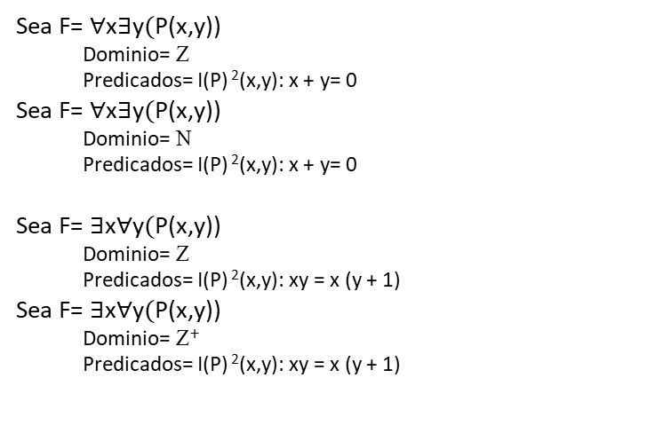
Lógica de Predicados: ejemplo
Sea F= $∀$x$∃$y(P(x,y))
Dominio= Ζ
Predicados= I(P) ²(x,y): x + y= 0
Sea F= $∀$x$∃$y(P(x,y))
Dominio= Ν
Predicados= I(P) ²(x,y): x + y= 0
Sea F= $∃$x$∀$y(P(x,y))
Dominio= Ζ
Predicados= I(P) ²(x,y): xy = x (y + 1)
Sea F= $∃$x$∀$y(P(x,y))
Dominio= Ζ⁺
Predicados= I(P) ²(x,y): xy = x (y + 1)
V
F
V
F

Slide 31
Lógica de Predicados: ejemplo
Sea F=∀x∃yP(x, f(y)) ∧ Q(a)
Dominio: D={1,2,3}
Constantes: I(a)=3
Funciones:
Predicados: I(P)={(1,3),(2,3)}, I(Q)={2,3}
x=1, y=2
∀x∃yP(x, f(y)) ∧ Q(a)
P(1,3) ∧ Q(3)
v ∧ v ∴ v
x | f^{I} (x)
1 | 2
2 | 3
3 | 1

Slide 32
Lógica de Predicados: ejemplo
Sea F=∀x∃yP(x, f(y)) ∧ Q(a)
Dominio: D={1,2,3}
Constantes: I(a)=3
Funciones:
Predicados: I(P)={(1,3),(2,3)}, I(Q)={2,3}
x=2, y=2
∀x∃yP(x, f(y)) ∧ Q(a)
P(2,3) ∧ Q(3)
v ∧ v ∴ v
x | f^{I} (x)
1 | 2
2 | 3
3 | 1

Slide 33
Lógica de Predicados: ejemplo
Sea F=∀x∃yP(x, f(y)) ∧ Q(a)
Dominio: D={1,2,3}
Constantes: a^{I}=3
Funciones:
Predicados: I(P)={(1,3),(2,3)}, I(Q)={2,3}
x=3, y=?
∀x∃yP(x, f(y)) ∧ Q(a)
P(3,?) ∧ Q(3)
f ∧ v ∴ f
x | f^{I} (x)
1 | 2
2 | 3
3 | 1
∴ I(F)=∀x∃yP(x, f(y)) ∧ Q(a) = F

Slide 34
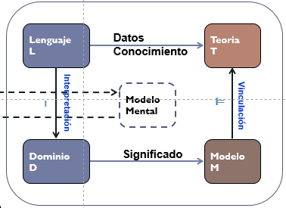
Lógica Predicados: modelo
Una interpretación I es un modelo para una fórmula F si I(F) = v
Una formula F es valida si y solo toda interpretación I es un modelo de F

Slide 35
Lógica Predicados: satisfacibilidad
Satisfacible: Una formula F es satisfacible si existe alguna interpretación I que sea modelo de F
Insatisfacible: Una formula F es insatisfacible si no existe ninguna interpretación I que sea modelo de F

Slide 36
Práctica 3

